Slide 1




Utiliser le continuum d’accès
pour la recherche académique
Présenté par le RCCDR
Enregistré le X juillet 2022
https://youtu.be/IM0HYHpfRXM

Slide 2
Continuum d’accès
Fichiers de microdonnées à grande diffusion (FMGD)
Accès à distance en temps réel (ADTR)
Fichiers maîtres dans les Centres de données de recherche (CDR) – dans les universités canadiennes

Slide 3
Puis-je répliquer un article ?
Repliquer une analyse effectuée dans un CDR, jusqu'où puis-je aller avec chaque système d’accès ?
L'article contient :
Des moyennes de la population pour l'échantillon
Des rapports de cotes non ajustés
Des rapports de cotes ajustés
Mehra, V. M., Costanian, C., Khanna, S., & Tamim, H. (2019). “Dental care use by immigrant Canadians in Ontario: a cross-sectional analysis of the 2014 Canadian Community Health Survey (CCHS)”. BMC oral health, 19(1), 1-9.

Slide 4
Alors, qu'est-ce qui peut être recréé ?
Partie de l'article | Exemple | Données CDR | Données ADTR | Données FMGD
Statistiques sommaires | Quelle est la proportion de femmes dans l'échantillon ? | Oui | Oui | Pas comme dans l'article, mais assez semblable
Rapports de cotes non ajustés | Combien d'hommes ont de mauvais soins dentaires par rapport aux femmes ? | Oui | Techniquement possible, mais très imprécis, avec mauvaise estimation de l'intervalle de confiance | Pas comme dans l'article, mais assez semblable
Rapports de cotes ajustés | Combien d'hommes ont de mauvais soins dentaires par rapport aux femmes, en fonction du revenu, de l'état civil, etc. | Oui | Aucune régression possible avec l'ADTR | Pas comme dans l'article, mais assez semblable

Slide 5
Alors, qu'est-ce qui peut être recréé ?
Partie de l'article | Exemple | Données CDR | Données ADTR | Données FMGD
Statistiques sommaires | Quelle est la proportion de femmes dans l'échantillon ? | Oui | Oui | Pas comme dans l'article, mais assez semblable
Rapports de cotes non ajustés | Combien d'hommes ont de mauvais soins dentaires par rapport aux femmes ? | Oui | Techniquement possible, mais très imprécis, avec mauvaise estimation de l'intervalle de confiance | Pas comme dans l'article, mais assez semblable
Rapports de cotes ajustés | Combien d'hommes ont de mauvais soins dentaires par rapport aux femmes, en fonction du revenu, de l'état civil, etc. | Oui | Aucune régression possible avec l'ADTR | Pas comme dans l'article, mais assez semblable

Slide 6
Alors, qu'est-ce qui peut être recréé ?
Partie de l'article | Exemple | Données CDR | Données ADTR | Données FMGD
Statistiques sommaires | Quelle est la proportion de femmes dans l'échantillon ? | Oui | Oui | Pas comme dans l'article, mais assez semblable
Rapports de cotes non ajustés | Combien d'hommes ont de mauvais soins dentaires par rapport aux femmes ? | Oui | Techniquement possible, mais très imprécis, avec mauvaise estimation de l'intervalle de confiance | Pas comme dans l'article, mais assez semblable
Rapports de cotes ajustés | Combien d'hommes ont de mauvais soins dentaires par rapport aux femmes, en fonction du revenu, de l'état civil, etc. | Oui | Aucune régression possible avec l'ADTR | Pas comme dans l'article, mais assez semblable

Slide 7
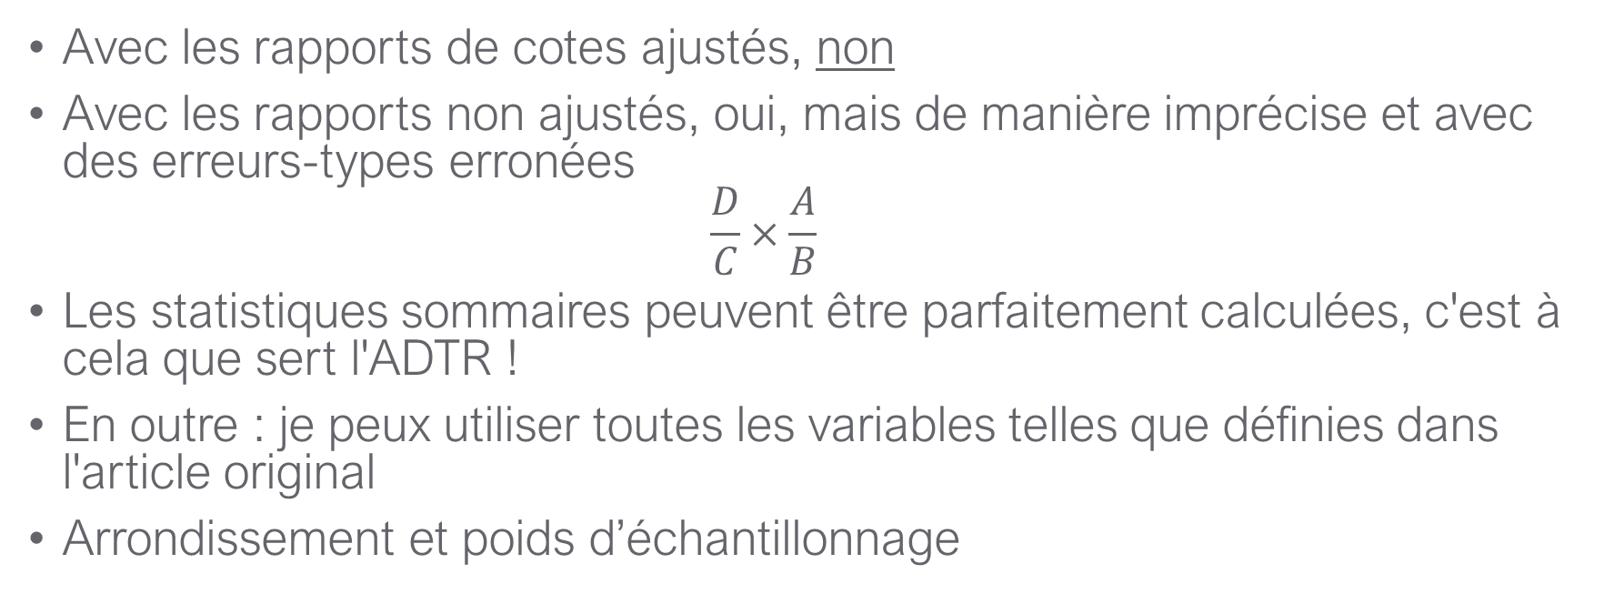
ADTR
Avec les rapports de cotes ajustés, non
Avec les rapports non ajustés, oui, mais de manière imprécise et avec des erreurs-types erronées
  $$\frac{D}{C}×\frac{A}{B}$$
Les statistiques sommaires peuvent être parfaitement calculées, c'est à cela que sert l'ADTR !
En outre : je peux utiliser toutes les variables telles que définies dans l'article original
Arrondissement et poids d’échantillonnage

Slide 8
Alors, qu'est-ce qui peut être recréé ?
Partie de l'article | Exemple | Données CDR | Données ADTR | Données FMGD
Statistiques sommaires | Quelle est la proportion de femmes dans l'échantillon ? | Oui | Oui | Pas comme dans l'article, mais assez semblable
Rapports de cotes non ajustés | Combien d'hommes ont de mauvais soins dentaires par rapport aux femmes ? | Oui | Techniquement possible, mais très imprécis, avec mauvaise estimation de l'intervalle de confiance | Pas comme dans l'article, mais assez semblable
Rapports de cotes ajustés | Combien d'hommes ont de mauvais soins dentaires par rapport aux femmes, en fonction du revenu, de l'état civil, etc. | Oui | Aucune régression possible avec l'ADTR | Pas comme dans l'article, mais assez semblable

Slide 9
Variables du FMGD vs fichier maître
Variable | Définition de l'article original | Plus proche correspondance du FMGD
Revenu du ménage ($) | <30 000 ; 30-99 999 ; 100 000+ | <20 000 ; 20 000-79 999 ; 80 000+
Années depuis l'immigration | <10 ans ; 10-20 ans ; >20 ans | <10 ans ; 10+ ans
Âge en années | <18 ; 18-34 ; 35-54 ; 55+ | Possible, mais c'est une coïncidence

Slide 10
Comparaison des résultats - Résultats des visites dentaires
Statistique (proportion de l'échantillon) |  | Article original (CDR) | Statistique ADTR | Statistique FMGD
Immigration | Années depuis l'immigration <10 | 22,1 % | 22,1 % | 21,9 %
 | Années depuis l'immigration 10-20 | 24,2 % | 24,2 % | 78,1 %
 | Années depuis l'immigration 20+ | 53,8 % | 53,8 %
Sexe - Masculin |  | 49,1 % | 49,3 % | 49,3 %
*L'article original ne fournit pas d'intervalles de confiance pour les proportions

Slide 11
Comparaison des résultats - Résultats des visites dentaires
Statistique (rapport de cotes non ajustés) |  | Article original (CDR) | Statistique ADTR | Statistique FMGD
Immigration | Années depuis l'immigration <10 | 1,90 (1,40-2,57) | 1,89 (1,61-2,23) | 1,84 (1,35-2,52)
 | Années depuis l'immigration 10-20 | 1,12 (0,84-1,50) | 1,12 (0,95-1,32) | 1
 | Années depuis l'immigration 20+ | 1,0 | 1,0
Sexe - Masculin |  | 1,40 (1,10-1,79) | 1,41 (1,23-1,61) | 1,40 (1,09-1,82)
* Les IC de l'ADTR ne sont pas exacts, les estimations sont basées sur le total _N de l'ESCC

Slide 12
Comparaison des résultats - Résultats des visites dentaires
Statistique (rapport de cotes ajustés) |  | Article original (CDR) | Statistique ADTR | Statistique FMGD
Immigration | Années depuis l'immigration <10 | 1,51 (0,94-2,41) | S.O. | 1,73 (1,16-2,58)
 | Années depuis l'immigration 10-20 | 1,23 (0,83-1,84) | S.O. | 1
 | Années depuis l'immigration 20+ | 1,0 | S.O.
Sexe - Masculin |  | 1,84 (1,35-2,51) | S.O. | 1,79 (1,34-2,40)
*Le contrôle de l'assurance dentaire ne figure pas dans ce modèle
*Les contrôles des revenus ont dû être redéfinis

Slide 13
La recherche académique avec le continuum
L’ADTR ne convient pas bien à un article de recherche courant basé sur des données
  Sans possibilité de régression, l'analyse ne sera généralement pas d'assez bonne qualité ni assez approfondie pour être publiée
L'ADTR peut être très utile dans d'autres cas de figure
  Contexte d'un travail empirique qualitatif
  Comprendre si vous tenez quelque chose avant de vous lancer dans un projet de recherche basé sur des données
  Cas où les fichiers à grande diffusion ne sont pas disponibles (d'autant que les données administratives sont de plus en plus accessibles)

Slide 14
La recherche académique avec le continuum
L'article aurait probablement pu être publié sans aller dans un CDR
  Perte minimale de résolution dans les variables
  Toutes les variables nécessaires sont disponibles
  Les variables sont regroupées même si elles sont continues
Mais ce n'est en général pas le cas
  Par exemple, il ne serait pas possible de parvenir aux mêmes résultats pour la population autochtone hors réserve
  Différentes procédures statistiques risquent d'être impossibles
    ex : estimer un gradient entre le revenu et le soin dentaire

Slide 15
À vous de jouer
Adressez-vous au bibliothécaire ou au bibliothécaire de données de votre université
Visitez le site web du RCCDR
Visitez le site web de Statistique Canada

